Slide 1
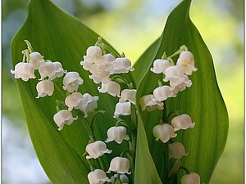
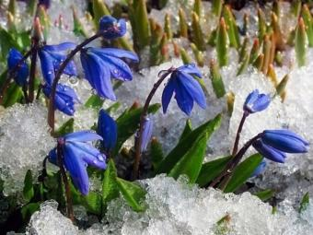
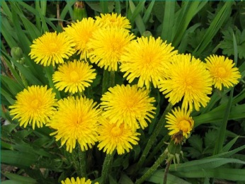
Берегите первоцветы
Воспитатели: Лисавцова Т.Н.
Ефименко М.И
МБДОУ «Детский сад «Росинка»г.Бирюча»

Slide 2
Закрепить и расширить знания детей о времени года;
Познакомить с разнообразием раннецветущих растений ;
Воспитывать экологическую культуру, бережное отношение
к природе;
Заботиться об охране первоцветов.

Slide 3
С появлением первых цветов в наших садах начинается настоящая весна. Эти нежные трогательные создания, которые появляются раньше других, наполняют душу любого человека радостным трепетом.

Slide 4
Как горошинки резные На высокой ножке, Ландыши цветут лесные Прямо у дорожки.
Пролески, как малые дети,- Весны голубые глаза. Как можем мы их не заметить, Они по особому светят, Об этом нельзя не сказать

Slide 5
Фиалки, медуницы Весной в лесу цветут. И звездочки кислицы Белеют там и тут

Slide 6
Лук гусиный любят гуси, Оттого он очень вкусен. Стебелёк да веточки, Да в полёте стрелочки. Звёздные цветочки, А внутри –звоночки.
Шла весна
неспешным шагом, Одаряя мир теплом, Под её лучистым взглядом Расцветало всё кругом.

Slide 7
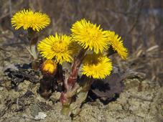
По земле весна гуляет, Снег в сугробах быстро тает, Травка новая растёт, Крокус снова расцветёт
Мать-и-мачехи цветки Словно солнца огоньки. На пригорочке растут, Прям из снега - и цветут!

Slide 8
По-русски зовут воронец По- латински, пион К 9 Мая всегда распускается он
Гудят шмели, щебечут птицы, А бабочки – восторга легче: На травяном зелёном ситце Тюльпанов ясных нимбы блещут!

Slide 9
Берегите первоцветы!!!
Весной, один из самых ранних На свет явился первоцвет. Как неизвестный, дивный странник Пришел сказать нам всем: - "Привет! " Свисают гроздья золотые С высоких и тугих стеблей, Как будто иноки святые Родимой кланяясь земле. А там, где первоцвета много, Дано лишь только по весне Увидеть дивного барашка В изящном золотом руне.

Slide 10
Берегите первоцветы

Slide 11
БЕРЕГИТЕ первоцветы
Едва с земли сойдут снега,
В звонкоголосый превратись привет,
Пробьется солнца лучик в хмурый лес,
И зацветет в нем первоцвет.

Slide 12
Сохраним первоцветы
На проталинке в лесу, Вижу дивную красу: Там, где солнышко пригрело, Выглянул цветок несмело. А за ним другой и третий… Любопытные, как дети! Дружно высыпав гурьбой, Посмотреть на мир Весной.

